Slide 1
Version 2 Oligos

Slide 2
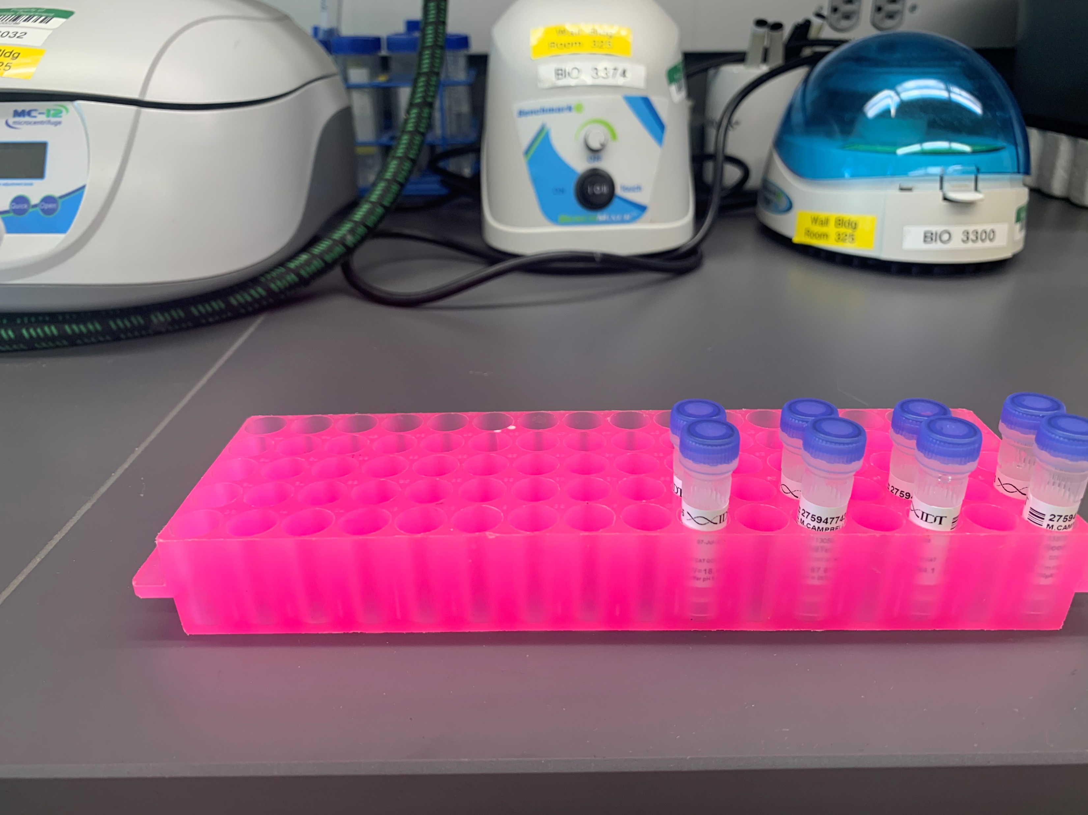
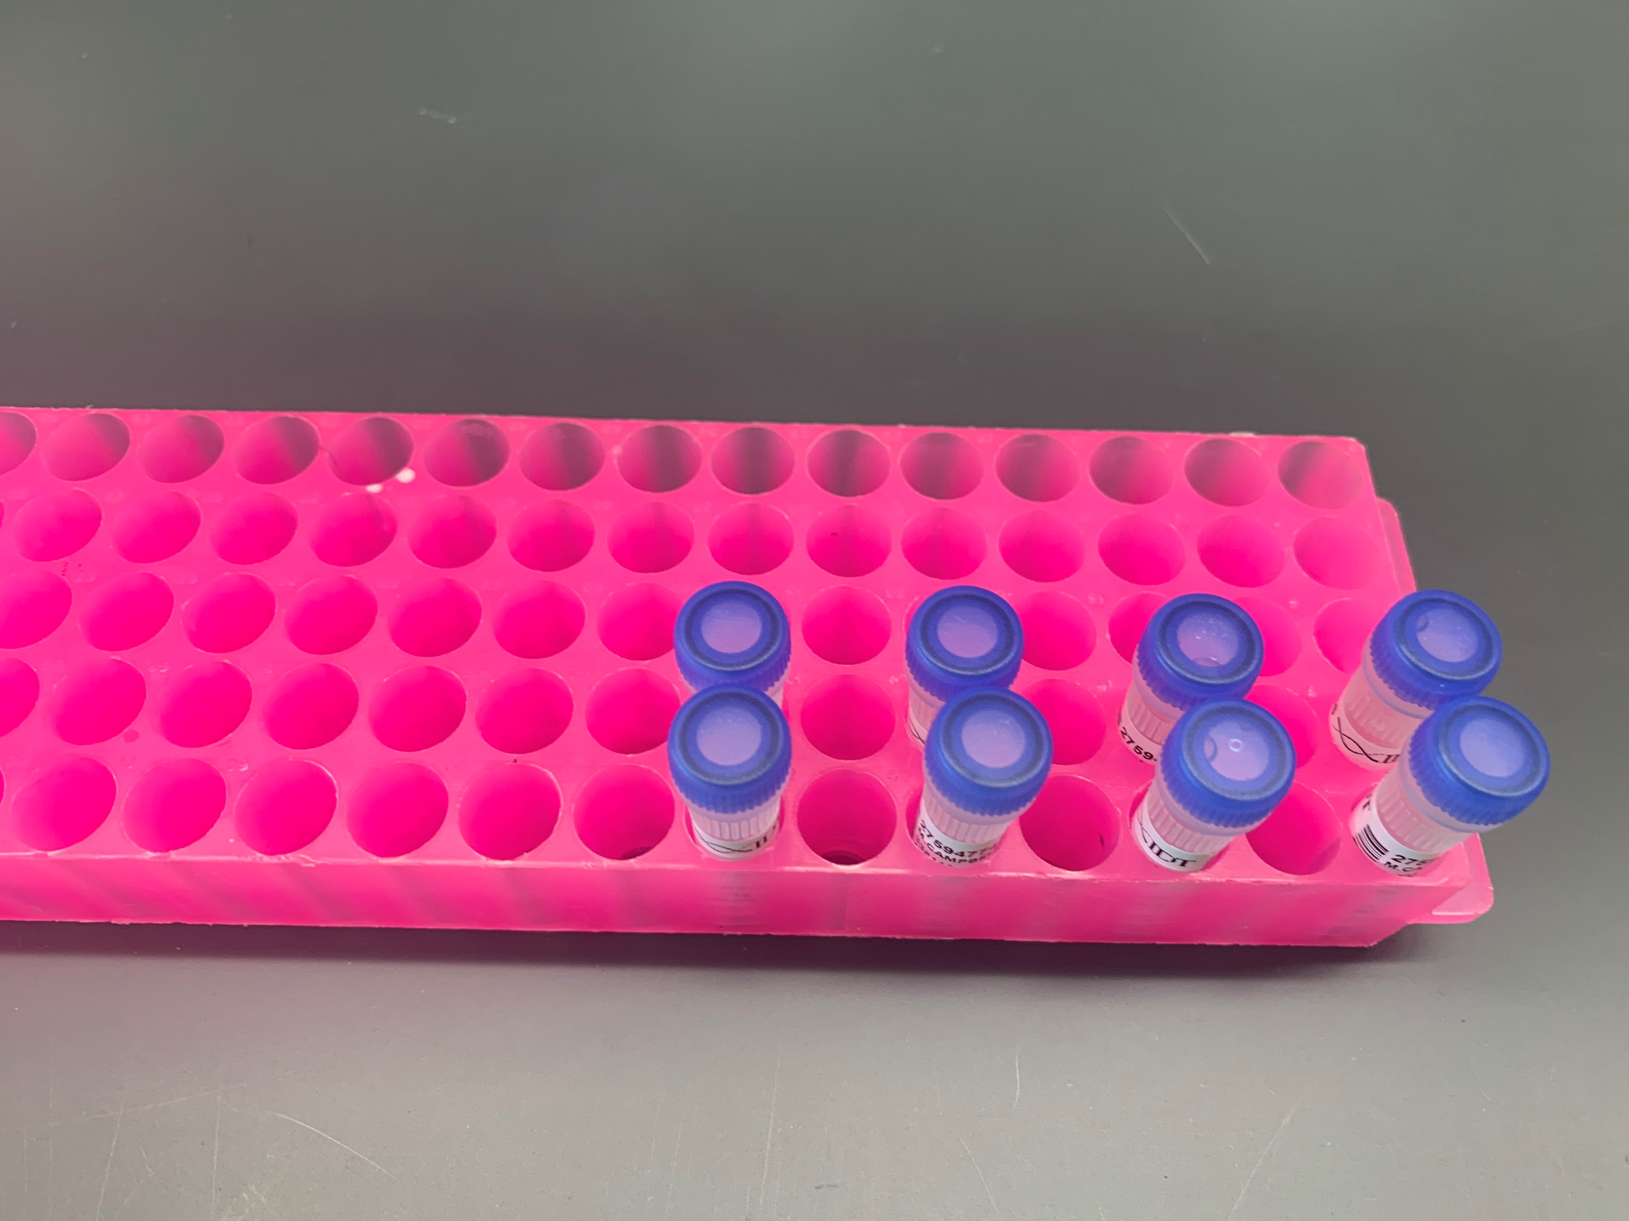
V2 Oligos

Slide 3
GGA V2

Slide 4
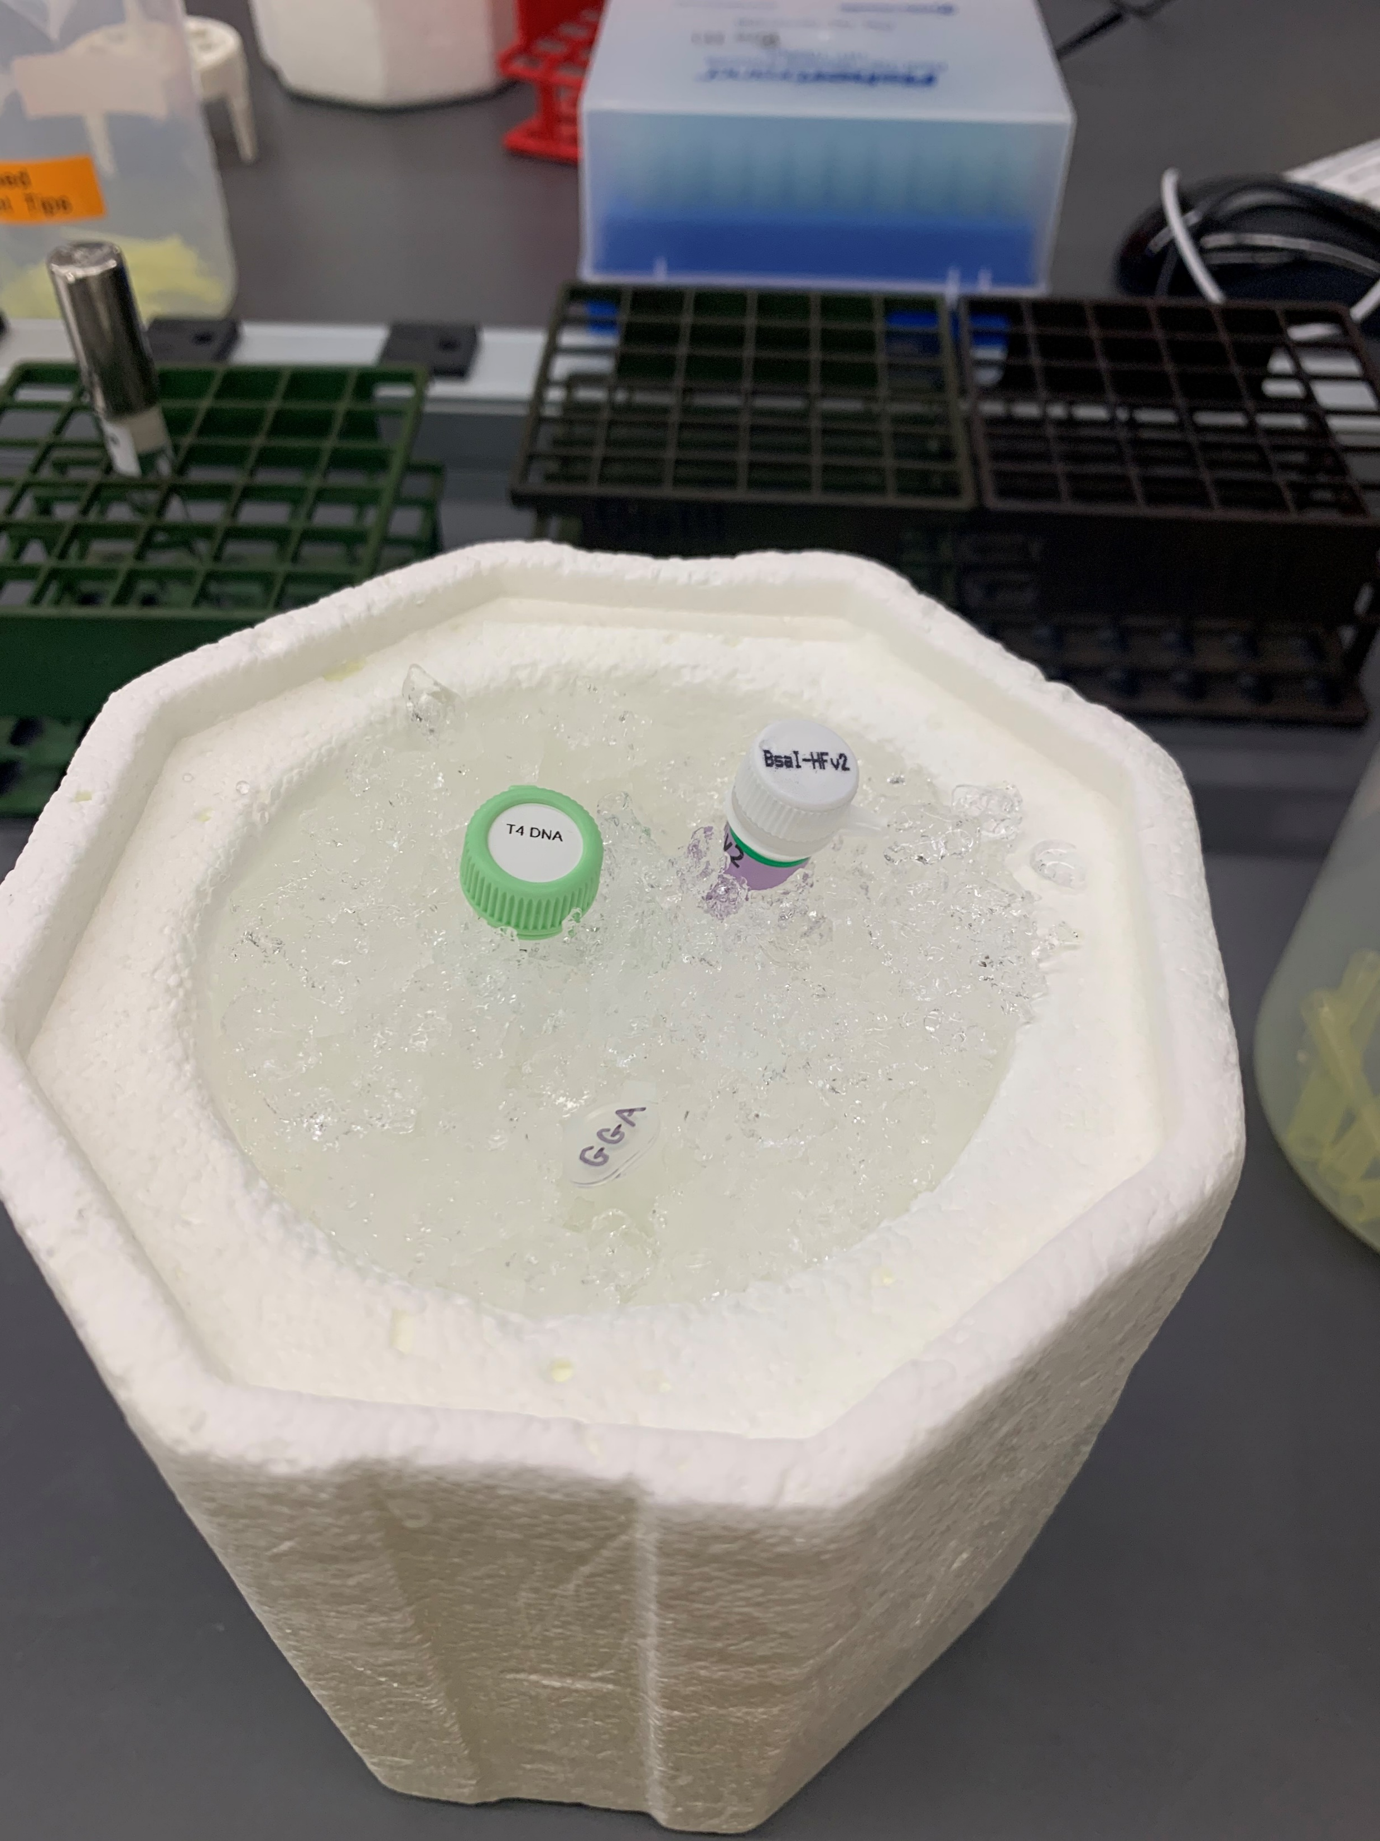
GGA Materials

Slide 5
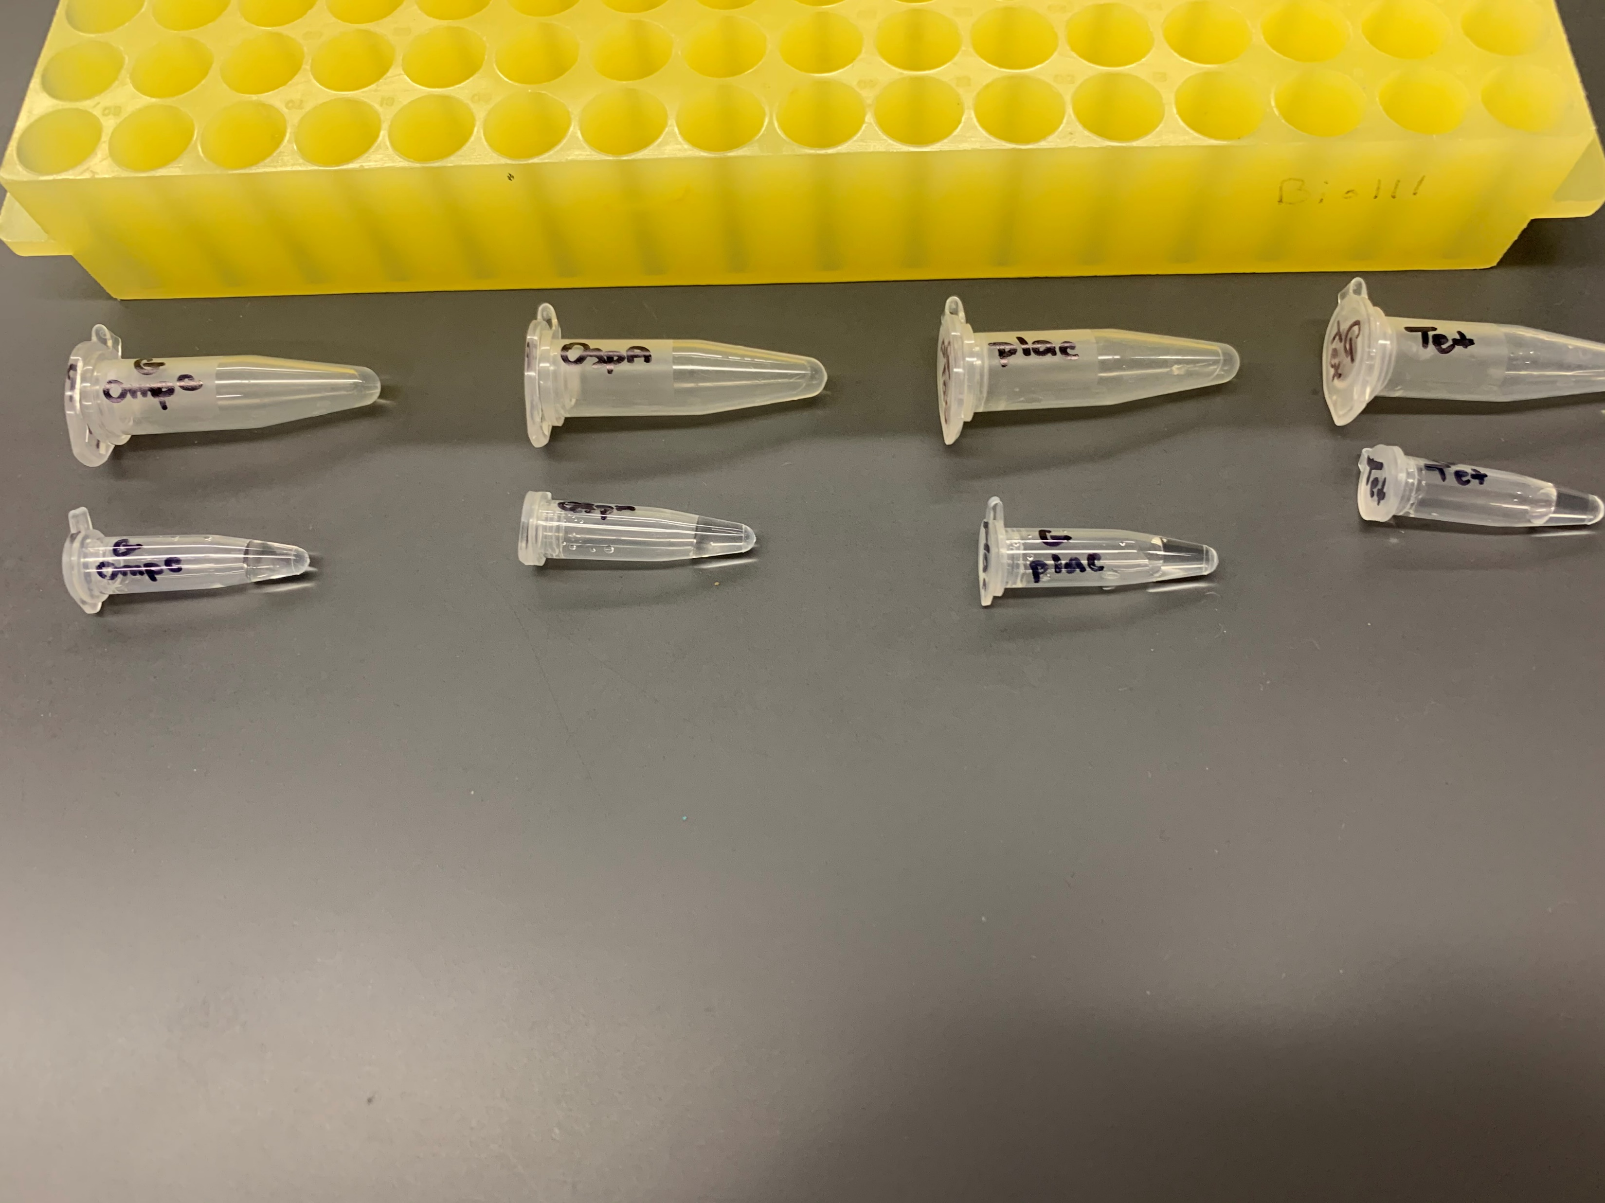
V2 GGA Tubes

Slide 6
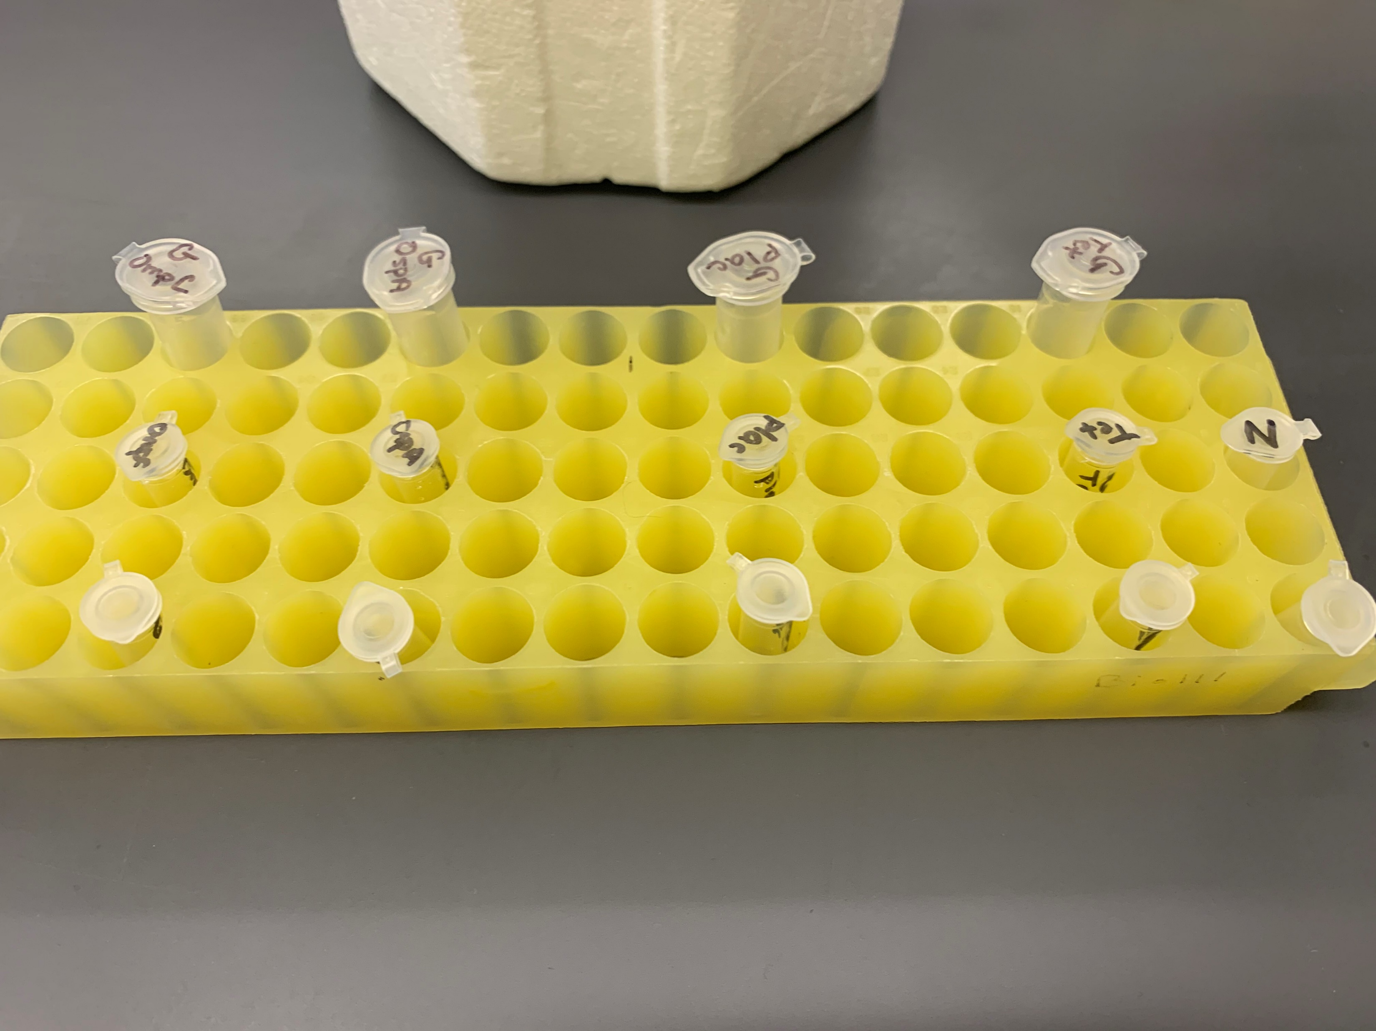
GGA V2 Tubes

Slide 7
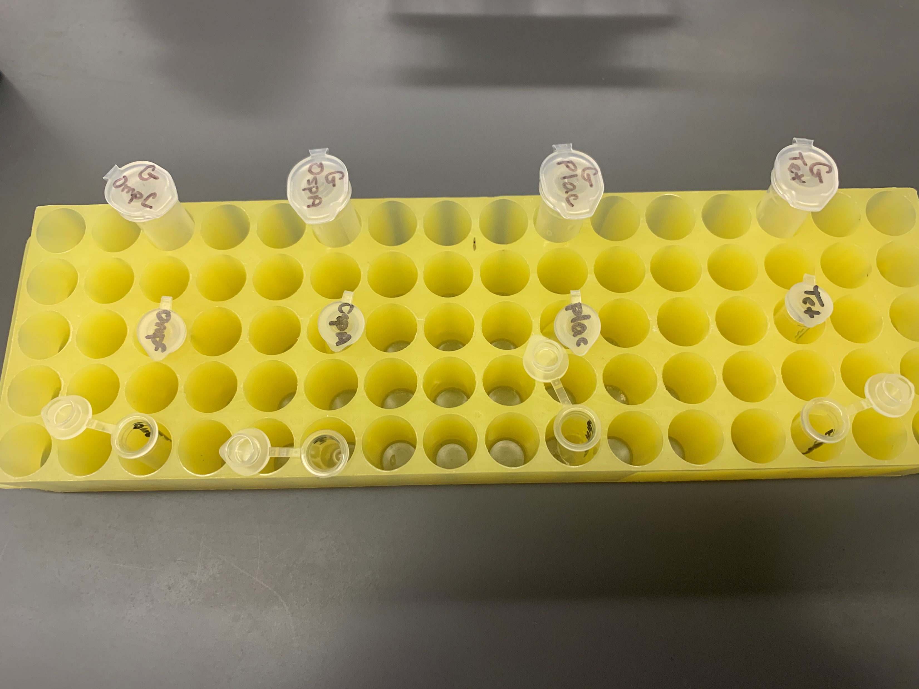
GGA V2 Tubes

Slide 8
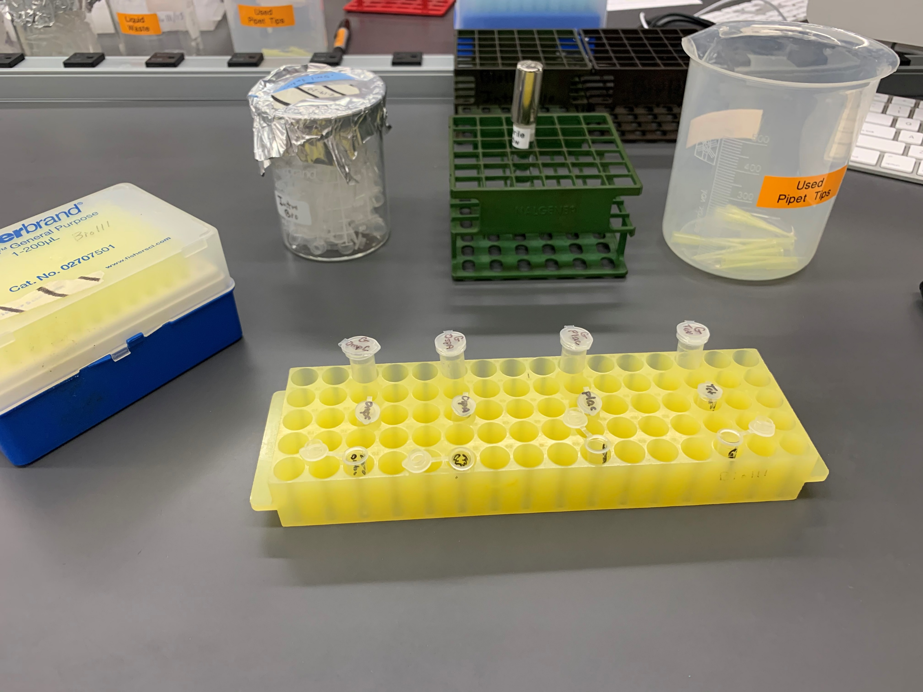
GGA V2 Tubes and Materials

Slide 9
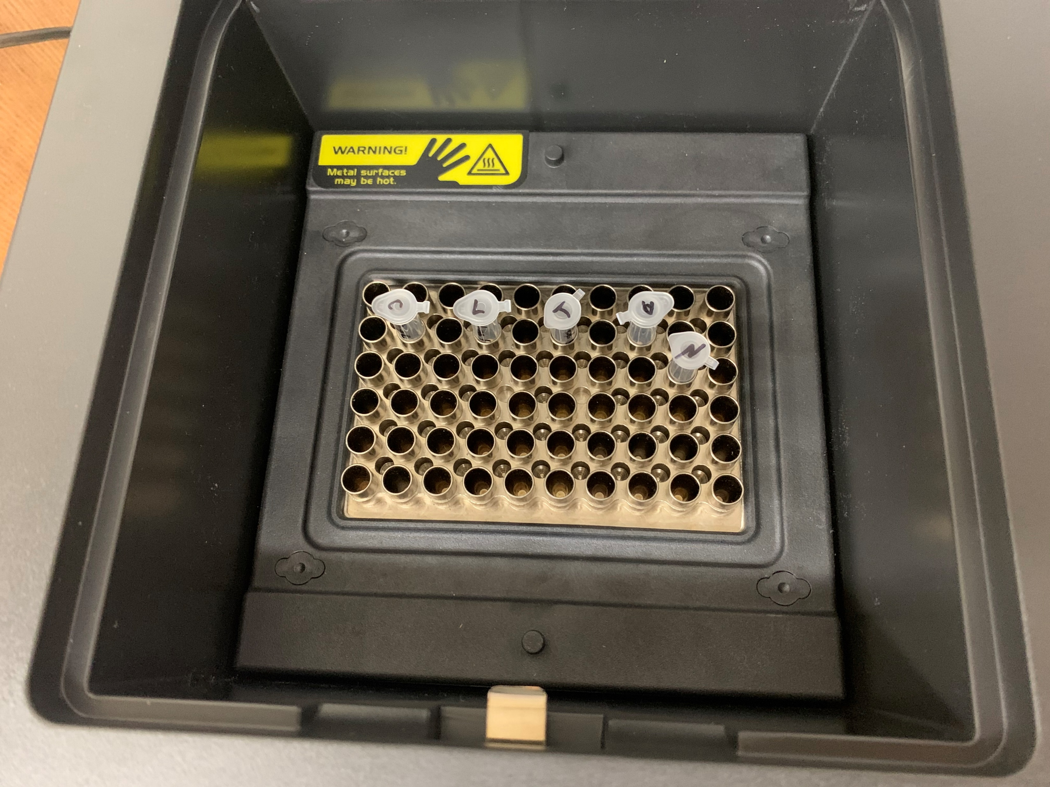
Tubes in PCR

Slide 10
Version 2 Empty Plates

Slide 11
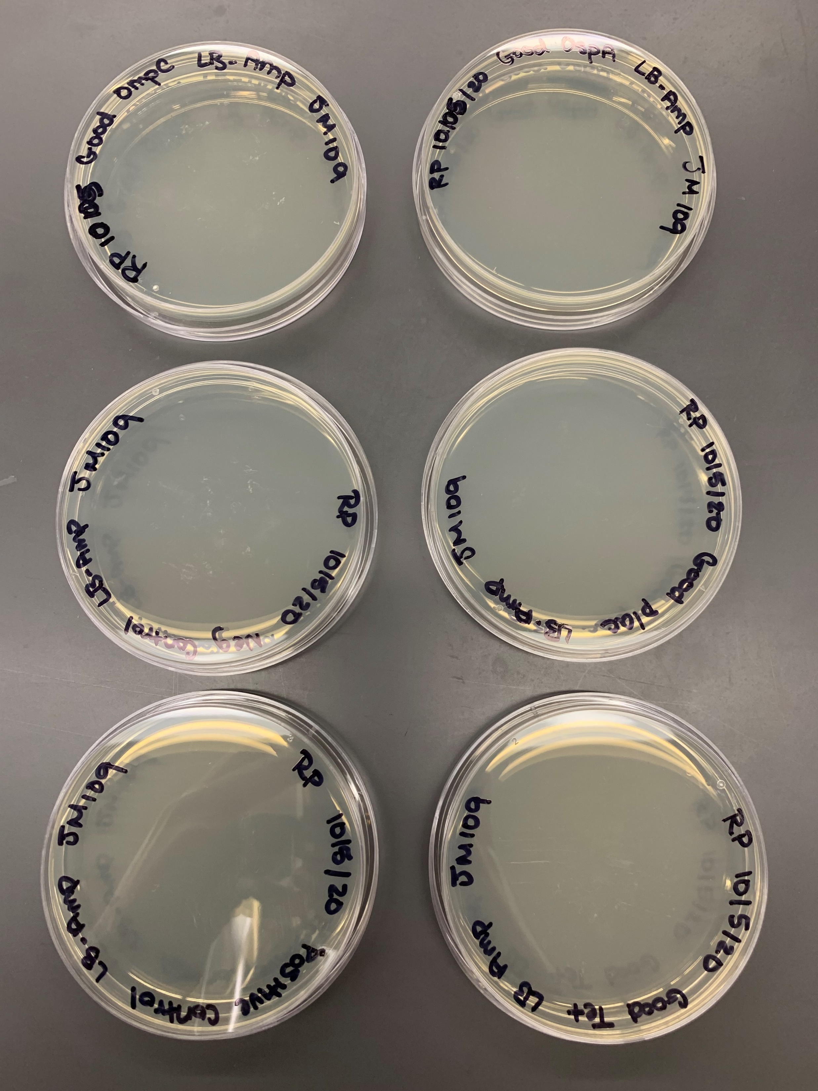
V2 Empty Plates

Slide 12
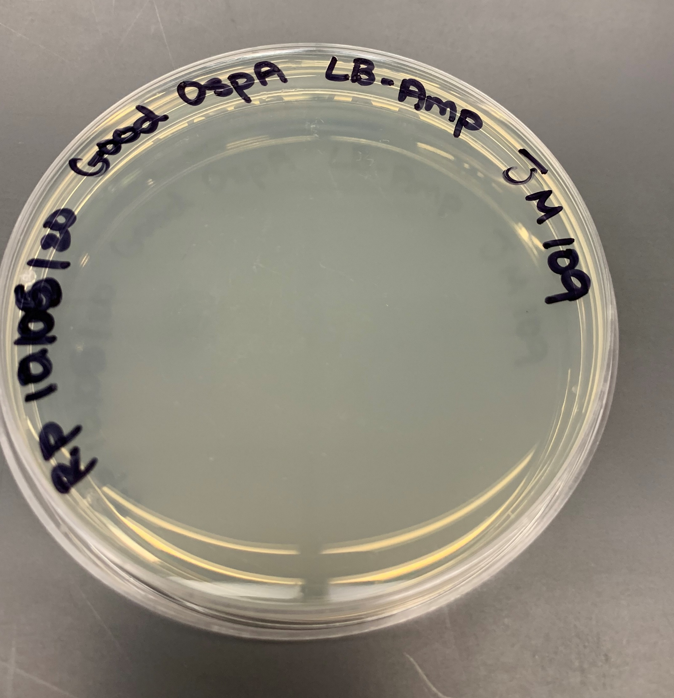
OspA Empty Plate

Slide 13
Version 2 Plates

Slide 14
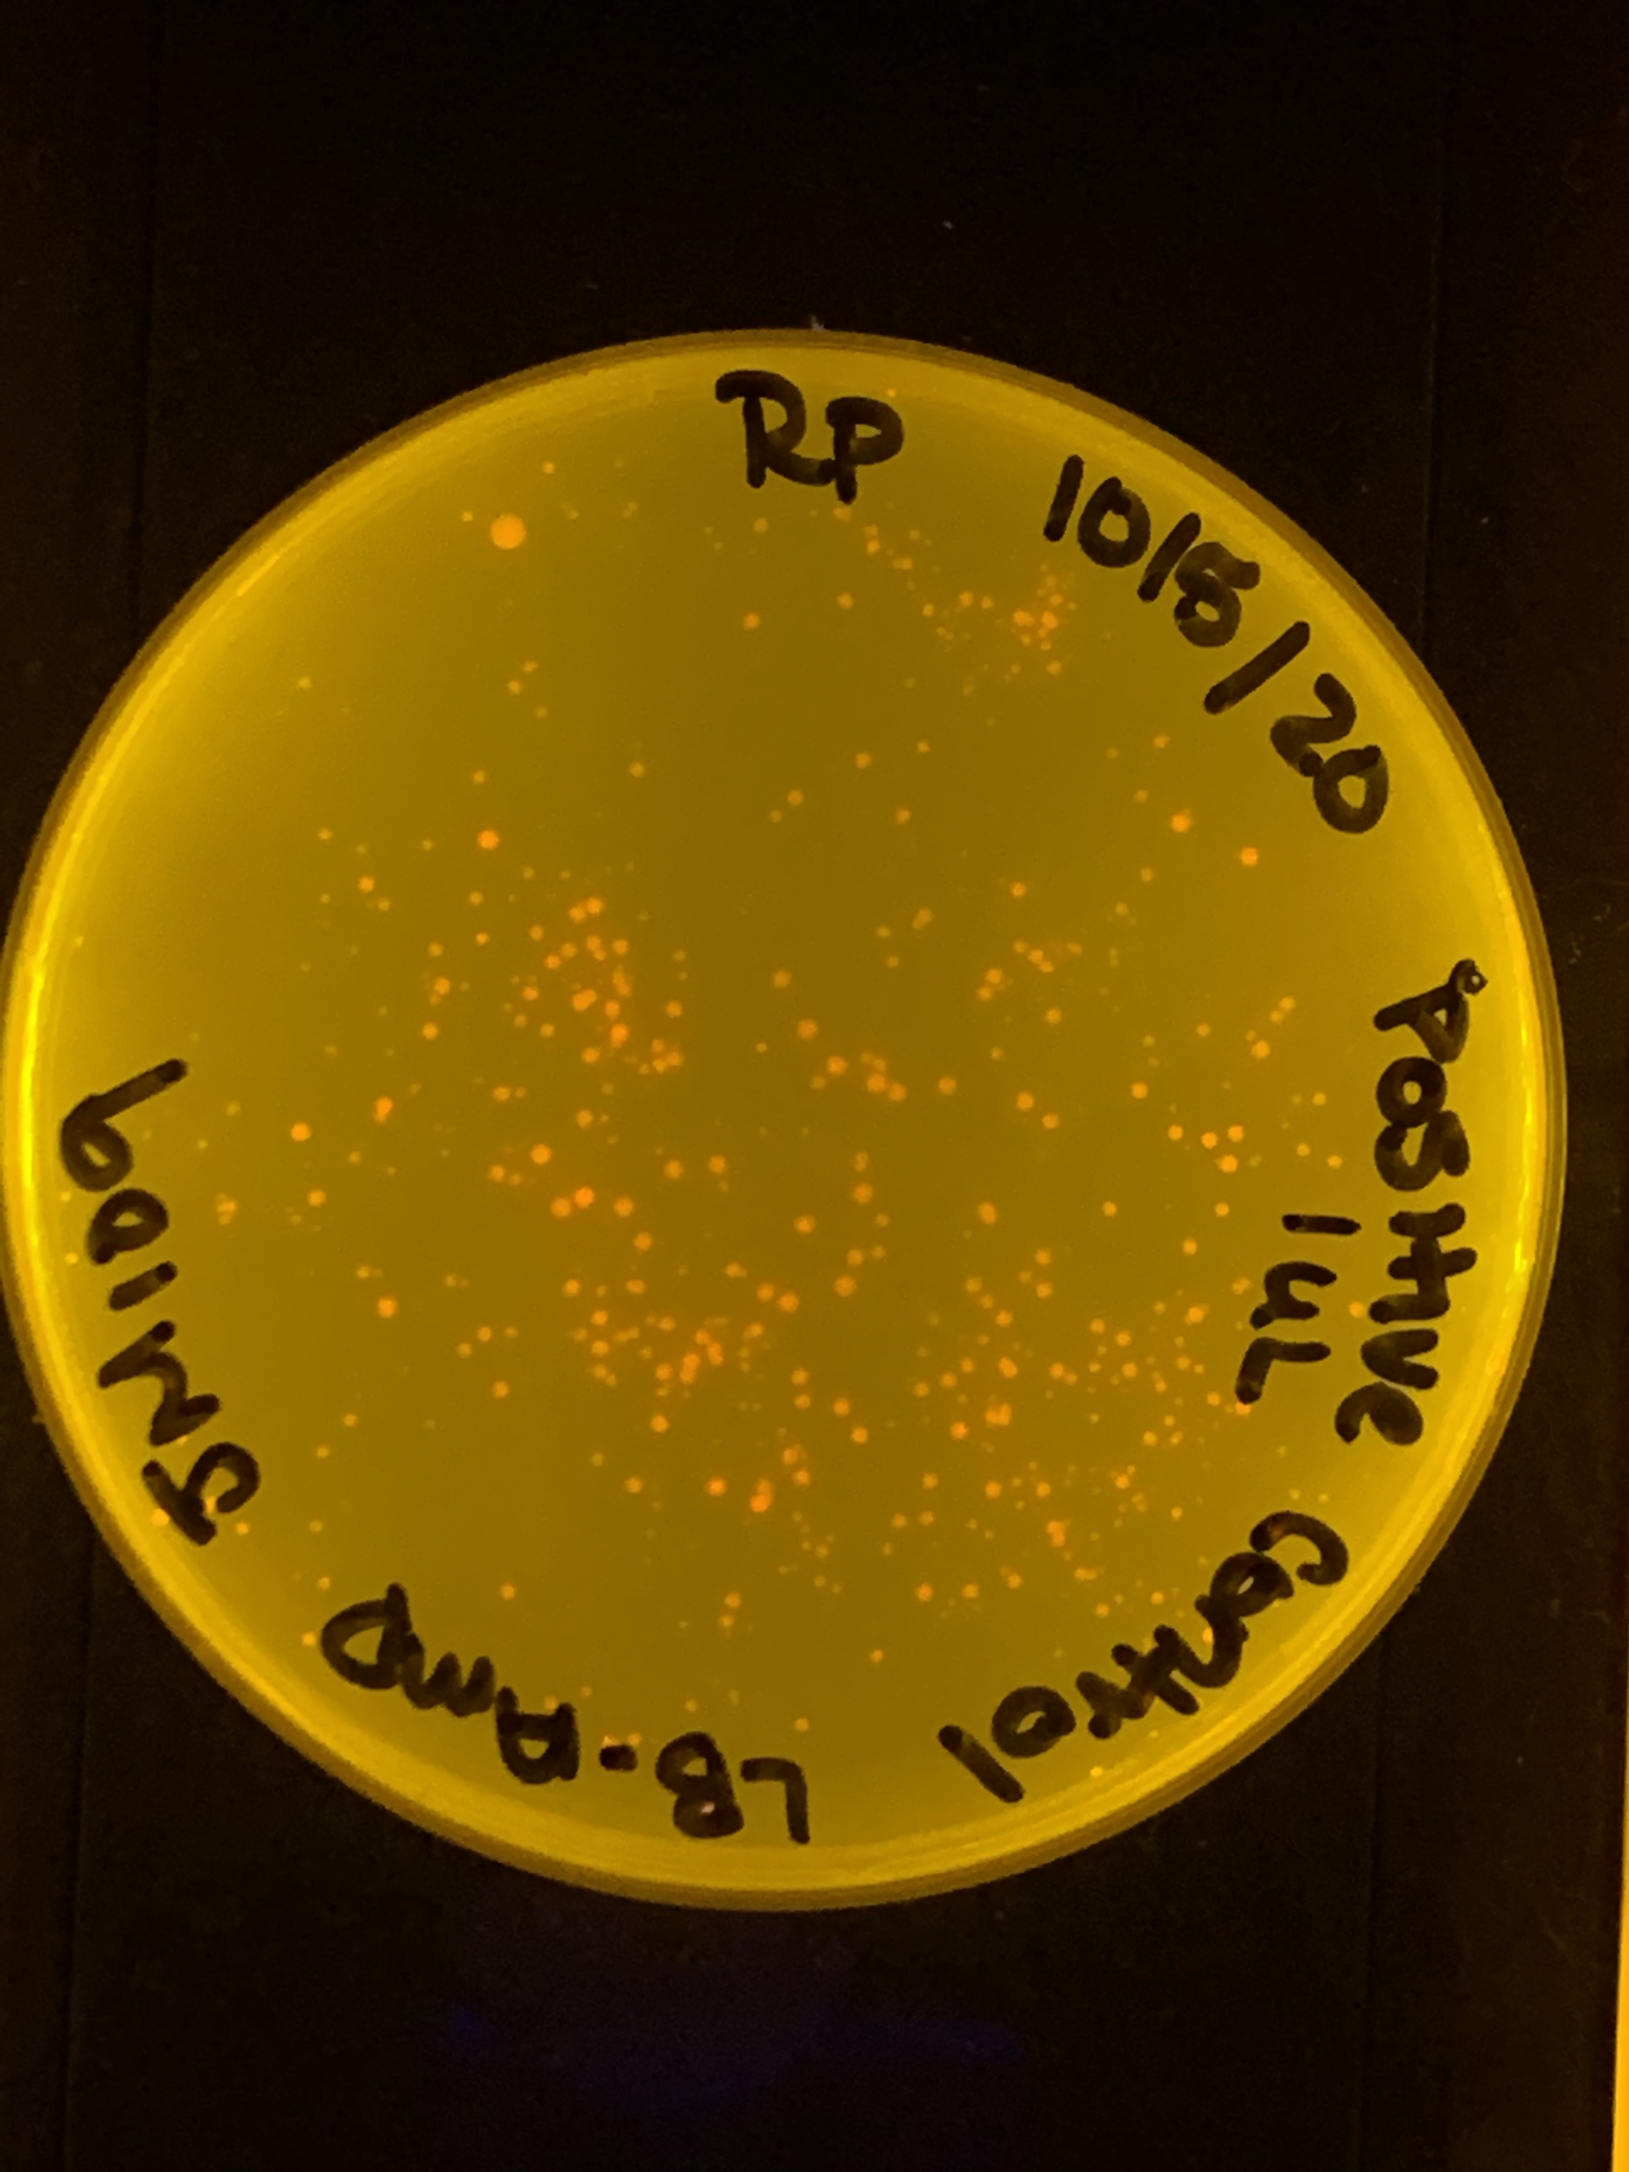
Positive Control

Slide 15

Positive Control

Slide 16
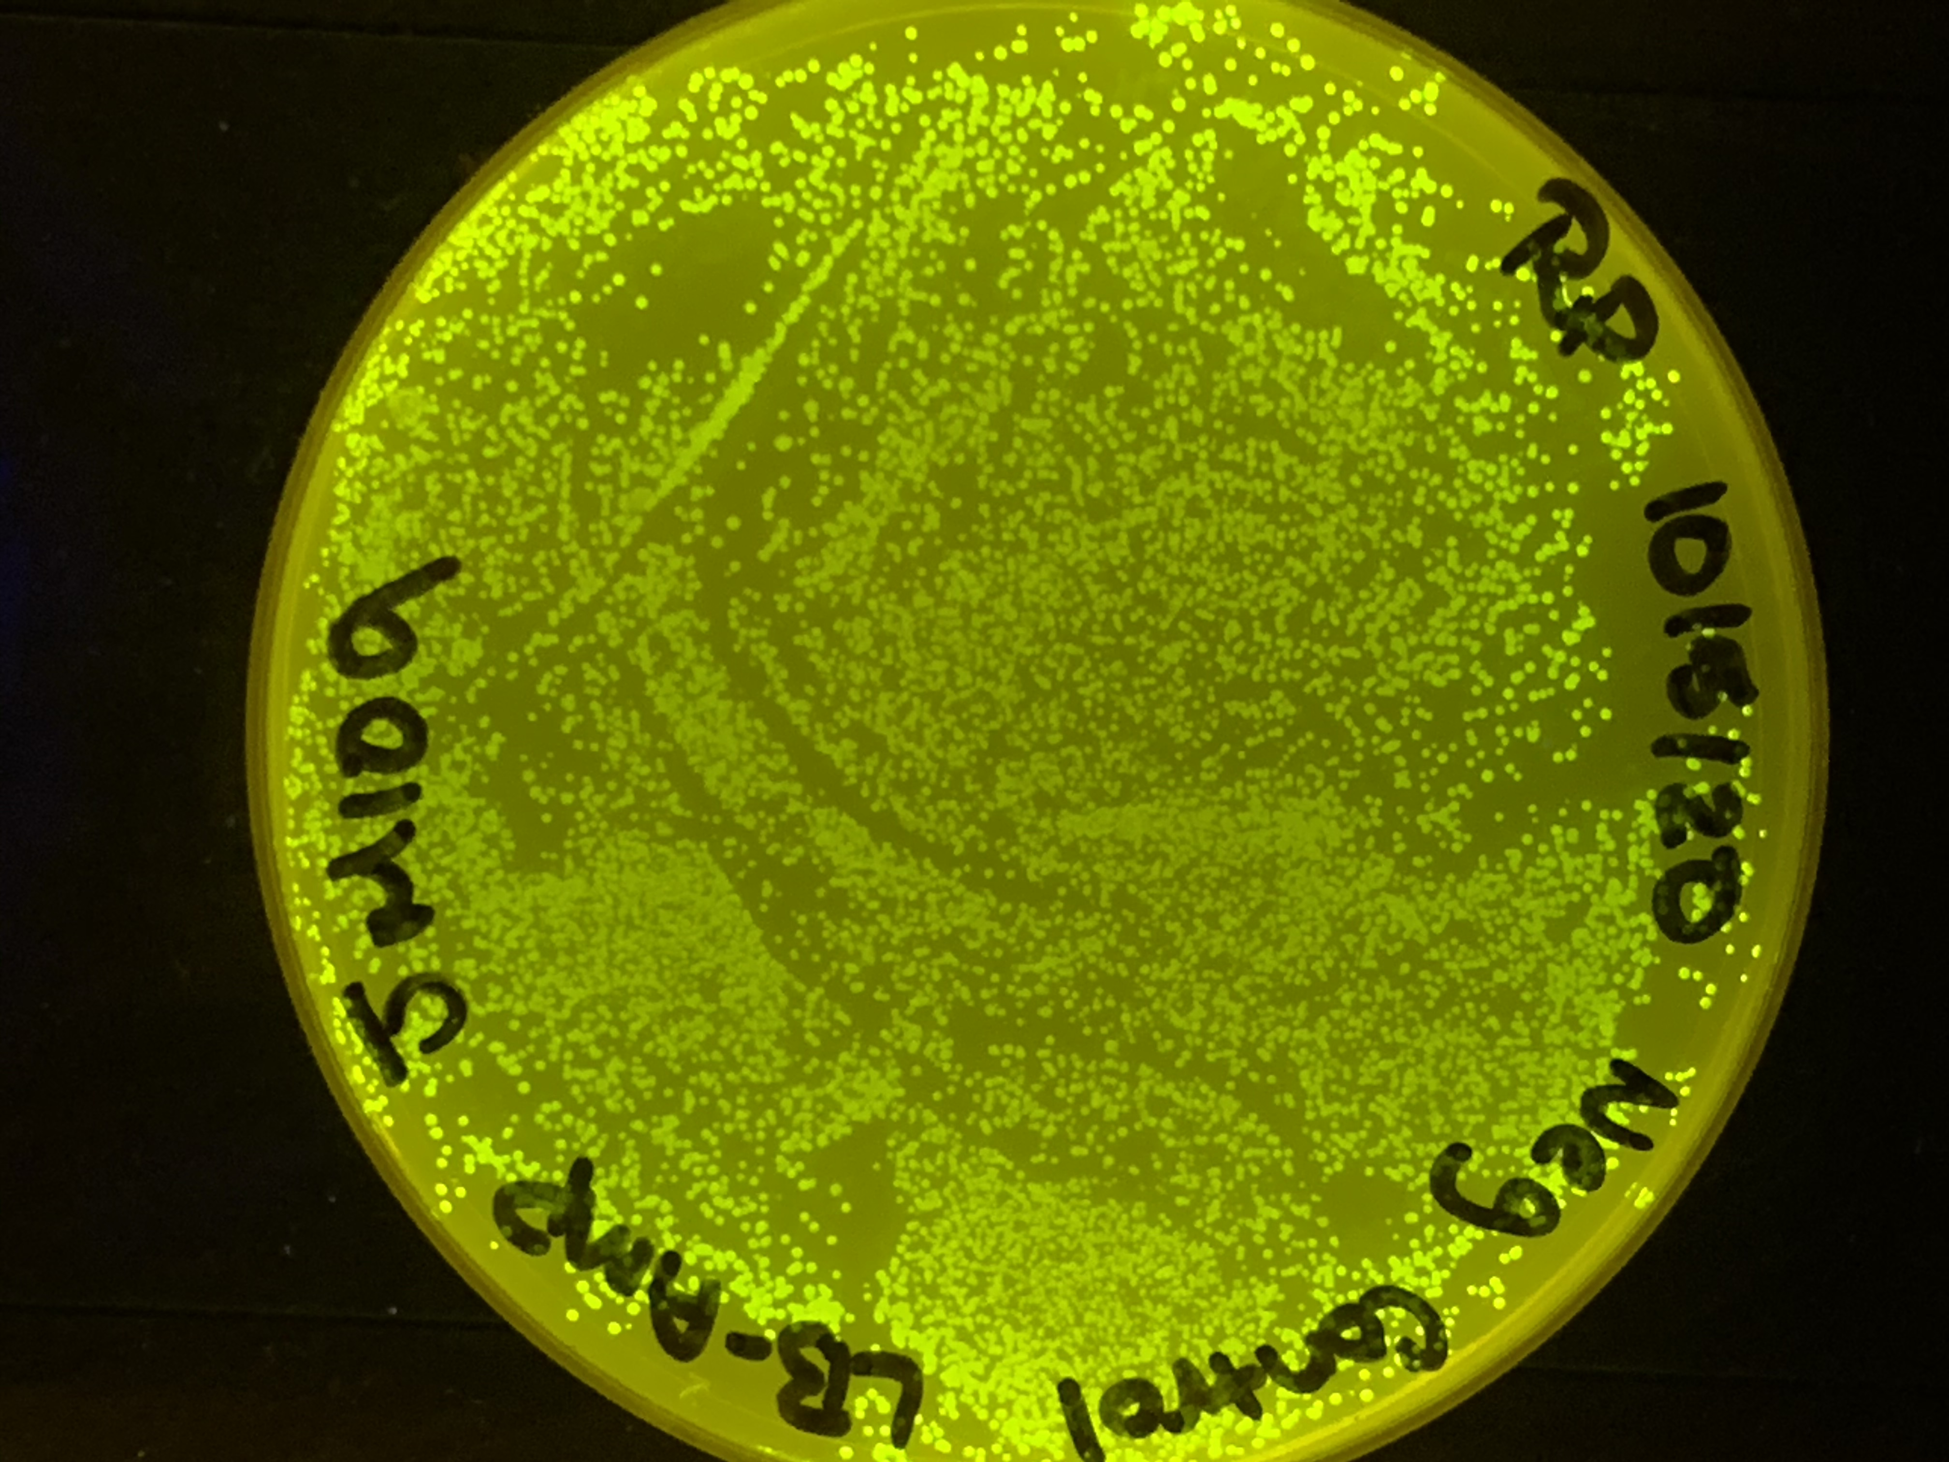
Negative Control

Slide 17

Negative Control

Slide 18
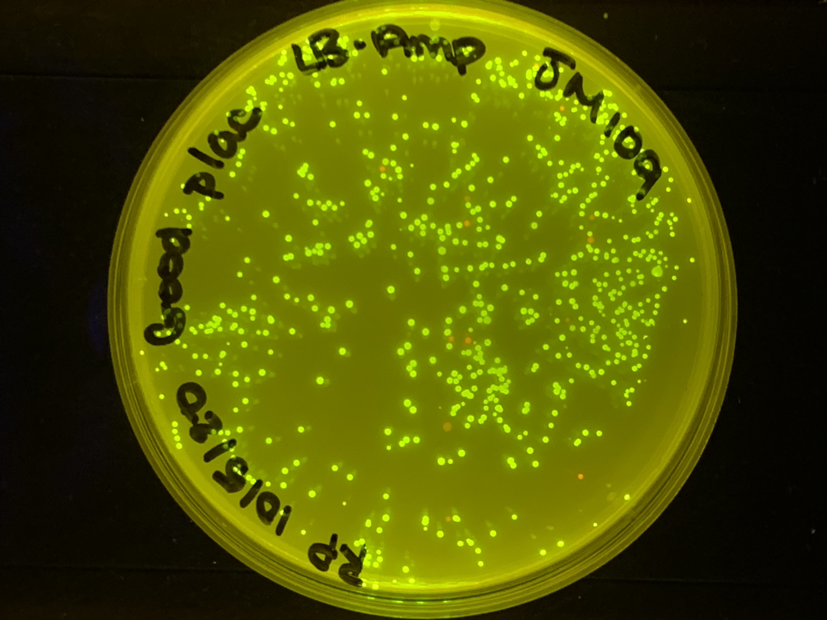
pLac V2

Slide 19
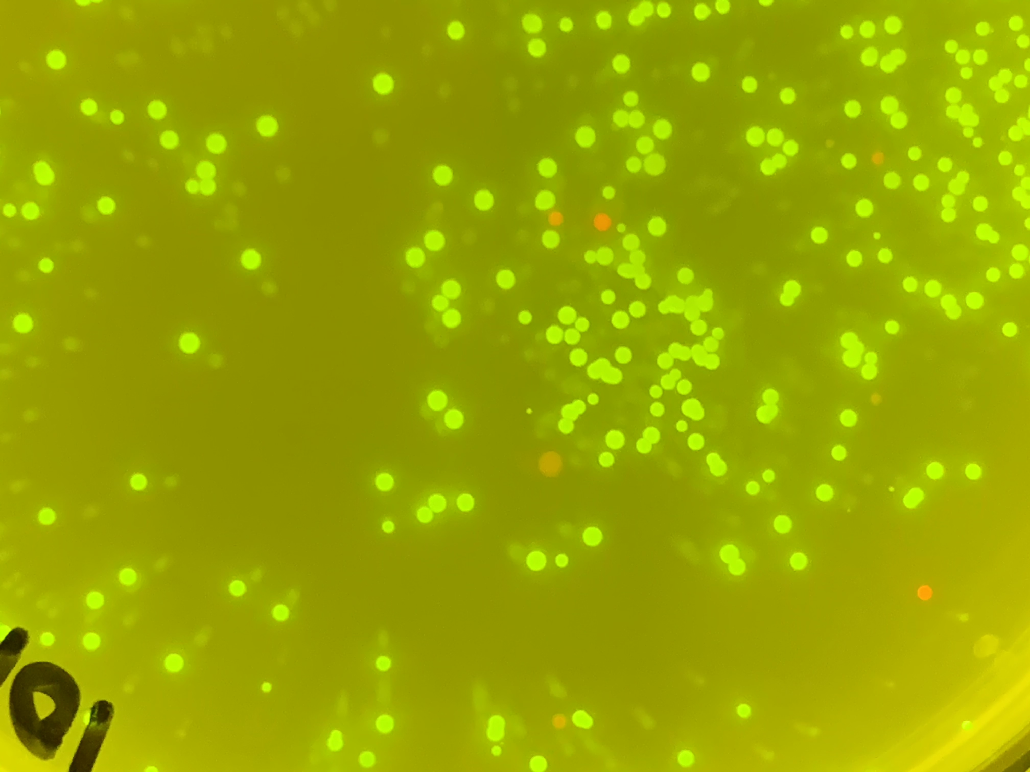
pLac V2

Slide 20
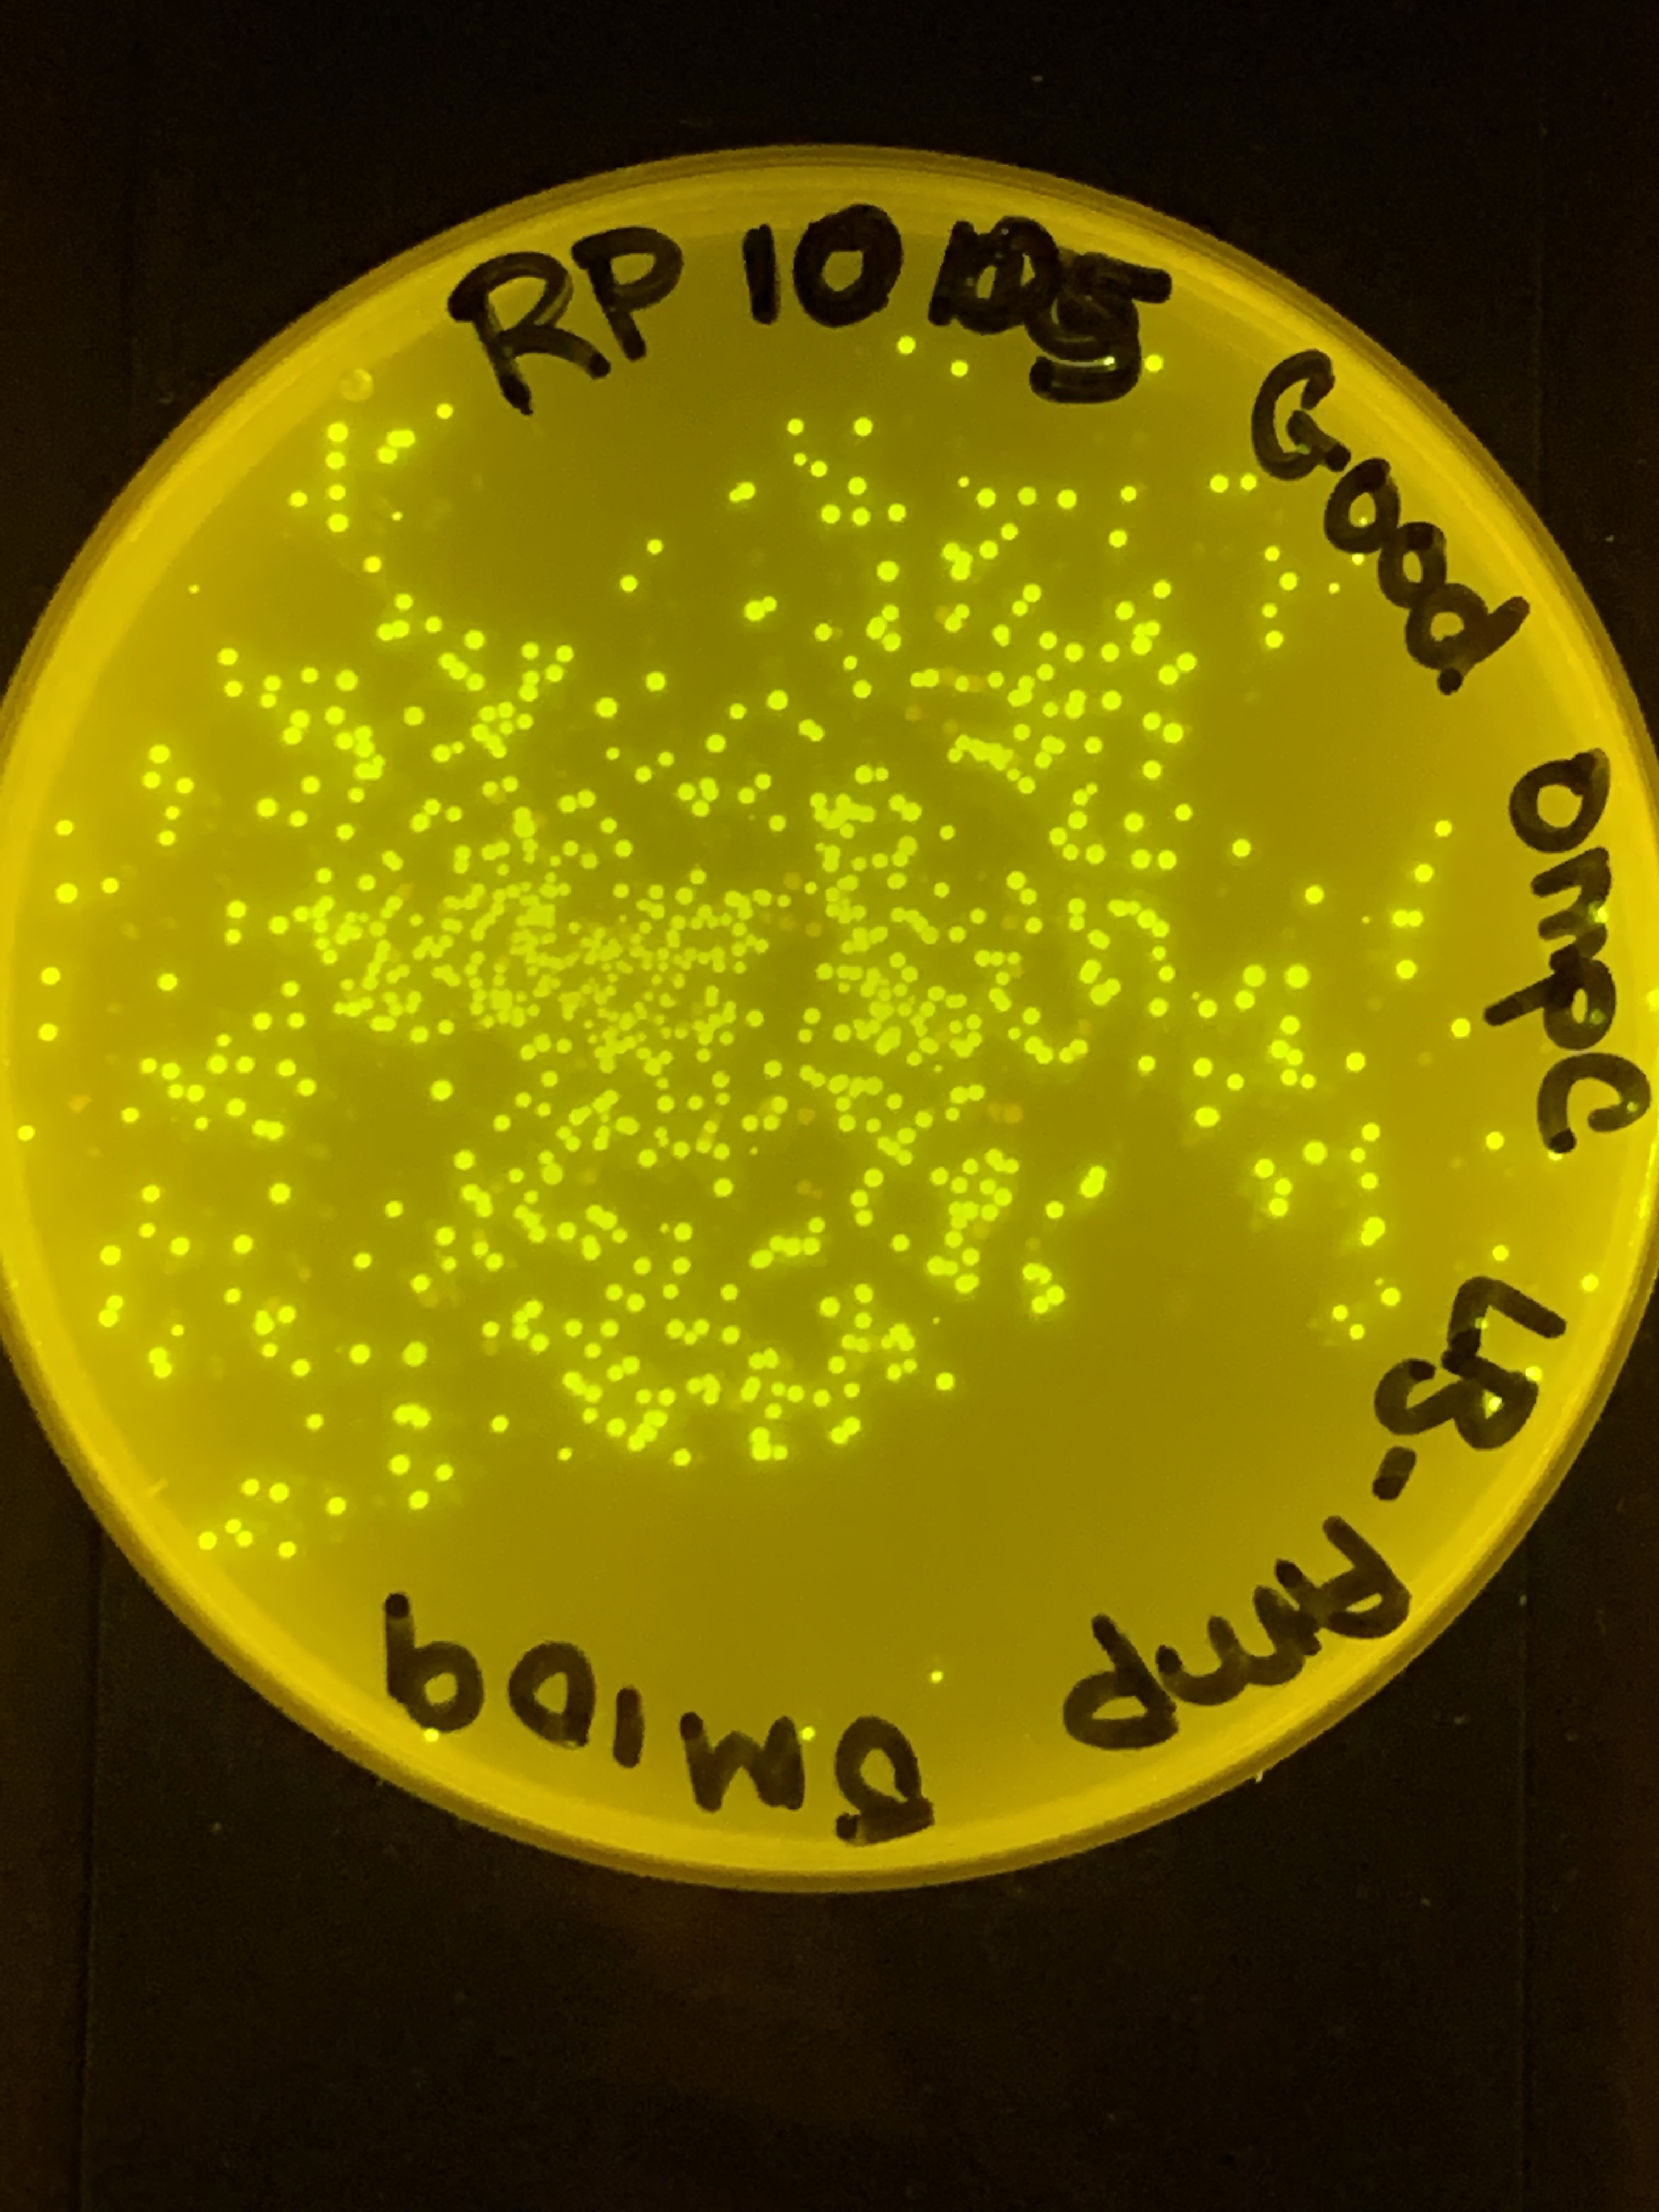
OmpC V2

Slide 21
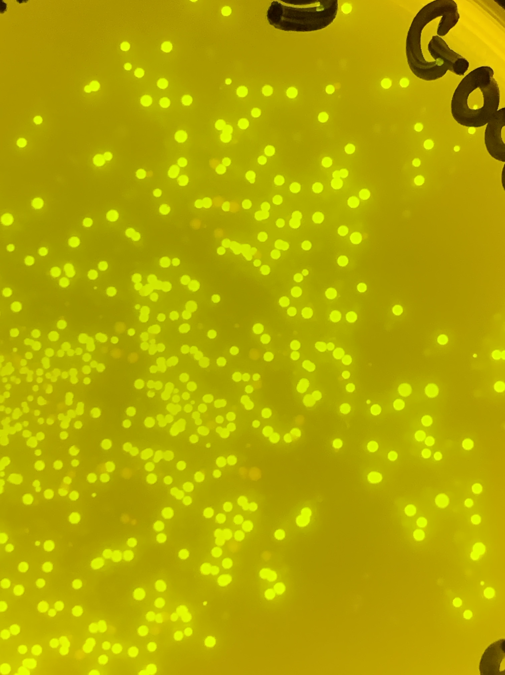
OmpC V2

Slide 22
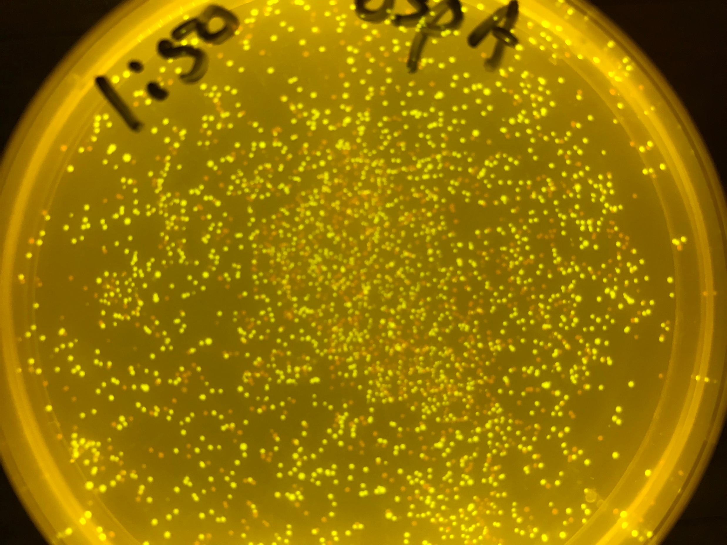
OspA V2

Slide 23

OspA V2

Slide 24
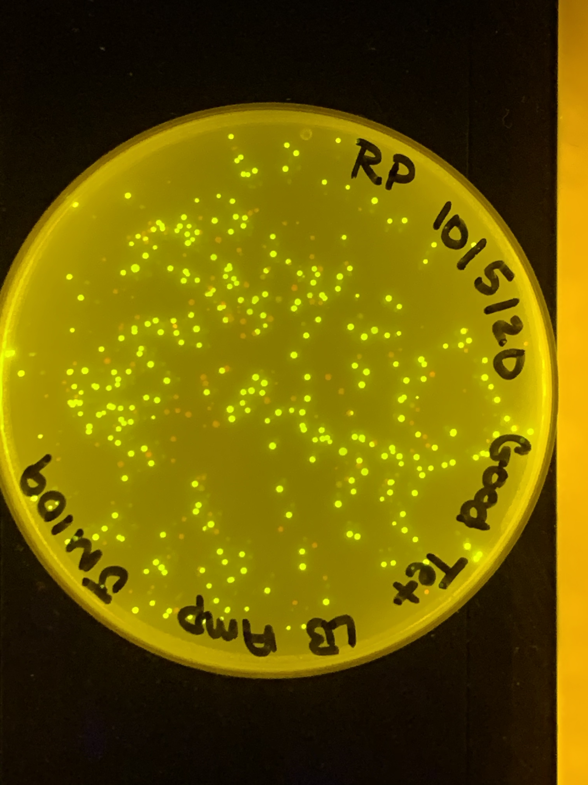
Tet V2

Slide 25
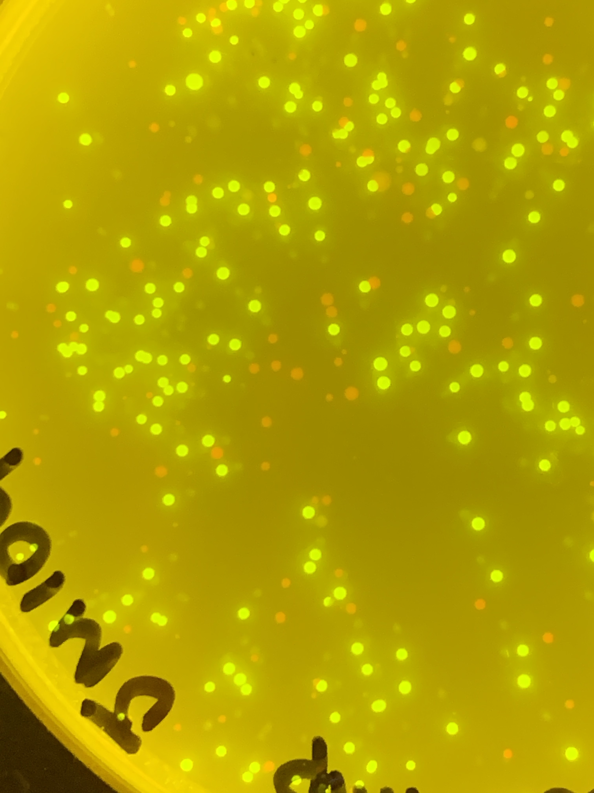
Tet V2

